Slide 1

Risk Bazlı Testler

Slide 2
Elimizde hangi veriler mevcut?
Uygulama riskleri neler?
Uygulamada ne değişiyor?
Risk bazlı testler, test senaryolarımızı önceliklendirmemizi sağlar.
Risk, gelecekte olumsuz sonuçlara yol açacak bir olayın gerçekleşme olasılığını içerir. Risk seviyesi, olayın olasılığı ve etkisi (zararı) ile belirlenir.
Risk Bazlı Testler

Slide 3
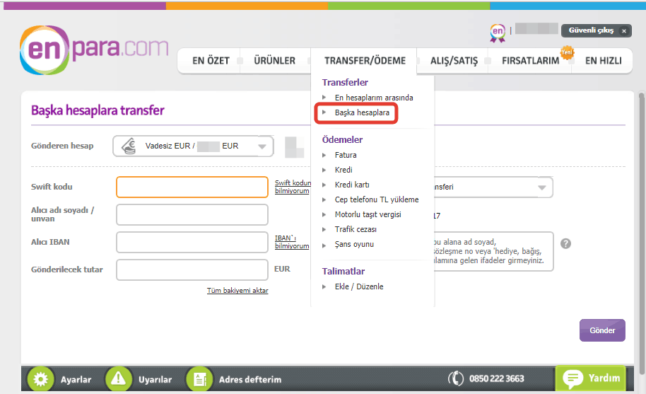
Risk Bazlı Testler

Slide 4
Ürün Risk Örnekleri:
Yazılım, gereksinime göre amaçlanan fonksiyonları yerine getirmeyebilir.
Yazılım; kullanıcı, müşteri ve/veya paydaş ihtiyacına göre amaçlanan fonksiyonları yerine getirmeyebilir.
Sistem mimarisi, fonksiyonel olmayan bazı gereksinimleri uygun şekilde desteklemeyebilir
Bazı durumlarda belirli bir hesaplama yanlış yapılabilir.
Yüksek performanslı olması beklenen bir işlemin yanıt süreleri yetersiz olabilir.
Kullanıcı deneyimi ile ilgili geri bildirimler, ürün beklentilerini karşılamayabilir.
Risk Bazlı Testler

Slide 5
Proje Risk Örnekleri:
Teslimatta, görevi tamamlamada veya çıkış kriterlerinin veya tamamlandı tanımının karşılanmasında gecikmeler olabilir
Yanlış tahminler, maddi kaynakların daha yüksek öncelikli projelere yeniden tahsis edilmesi veya kurum genelinde genel harcama kısıntıları, parasal kaynak yetersizliğine neden olabilir
Geç yapılan değişiklikler önemli ölçüde yeniden yapılması gereken işlere neden olabilir
Gereksinimler yeterince iyi tanımlanmamış olabilir
Test ortamı zamanında hazır olmayabilir ve dolayısı ile proje gecikmesi yaşanabilir.
Risk Bazlı Testler

Slide 6
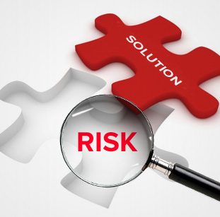
Proje riskleri, hem yazılım geliştirme faaliyetlerini hem de test faaliyetlerini etkileyebilir. Bazı durumlarda proje yöneticileri tüm proje riskleri ile ilgilenmekten sorumludur. Test uzmanı olarak asıl sorumluluğumuz testlerimizi risklere göre öncelendirerek ürün risklerini minimuma indirmektir.
Risk Bazlı Testler

Slide 7
Yazılım testinde risk
Risk son kullanıcının karşılaşmaması gereken bir durumla karşılaşmasıdır. Riskin hesaplarken iki ana etmen göz önünde bulundurulur. Bunlar ETKİ ve OLMA OLASILIĞIDIR.
Risk = Etki x Olma Olasılığı
Risk Bazlı Testler

Slide 8
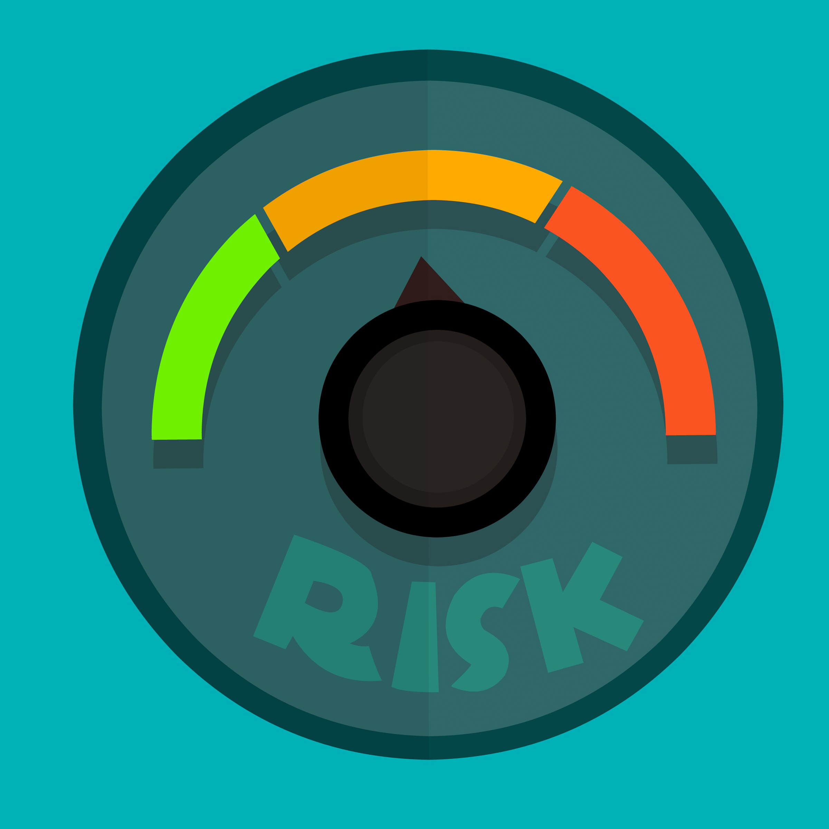
Risk değerlendirmesi firmadan firmaya değişir.
Riskli bölgeler belirlenmelidir ve test adımları da buna istinaden önceliklendirilmelidir.
Risk ortalaması yüksek olan adımların önce koşulması bizim riski en aza indirmemizi sağlar.
Risk Bazlı Testler

